Slide 1
Хартія вільної людини
І. Відповідальність за своє життя, а отже, його успіх, добробут і щастя нікому не може бути передано. Ми самі несемо відповідальність за себе.
ІІ. Мораль і духовні цінності не можуть бути відкладеними на завтра. Вони завжди потрібні сьогодні.
ІІІ. Ми будуємо те, що уявляємо, а отже, від глибини, масштабу і творчого хисту нашої уяви залежить наше майбутнє.

Slide 2
«Вітаючи людину, ми бажаємо їй здоров’я, бо це – здатність до праці, розвиток особистості, самоствердження та щастя людини»
Ніконтас Віталія

Slide 3


Життя людини – то неначе свічки,
Які горять в нічній пітьмі,
Течуть, неначе воску річки,
Кудись змарновані роки.

Slide 4
Урок – осмислення життєвої проблеми
«Виклик та подолання: ВІЛ/СНІД та права людини в Україні»

Slide 5
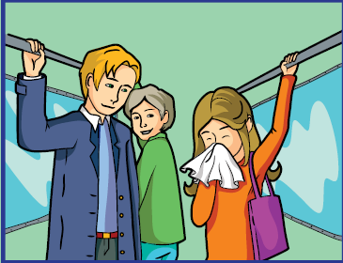
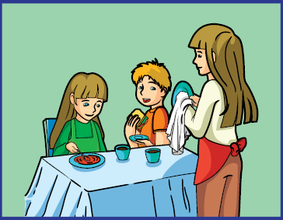
Шляхи передачі ВІЛ
«Зелений сектор»
1.Чхання/кашель (повітряно-крапельний шлях передачі інфекції).
Повітряно-крапельним шляхом ВІЛ-інфекція не передається, оскільки у такому разі не відбувається обміну рідинами, небезпечними з точки зору інфікування ВІЛ.
2. Спільне користування посудом (побу-
товий шлях передачі інфекції). Це звичайний
побутовий контакт, при якому ВІЛ-інфекція
не передається, оскільки не відбувається
обміну рідинами, небезпечними з точки зору
інфікування ВІЛ.

Slide 6
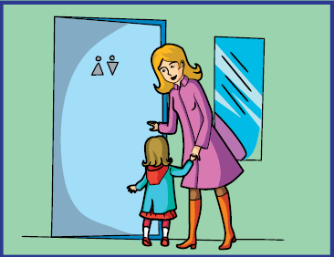
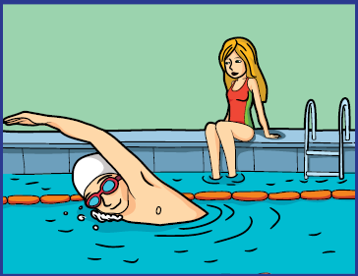

3. Відвідування громадських туалетів.
Не відбувається обміну рідинами, небезпечними
з точки зору інфікування ВІЛ.
4. Відвідування басейну. Не відбувається обміну рідинами, небезпечними з точки зору інфікування ВІЛ. За умови дотримання елементарних правил гігієни, ця ситуація також є безпечною.
5. Укус комара. Ми знаємо, що ВІЛ живе вдеяких клітинах організму людини, але не живе в клітинах тварин. Це пояснюється біологічними особливостями вірусу, його нездатністю розмножуватись в організмі тварин та комах, швидкою руйнацією при потраплянні всередину. До того ж, при укусі комар не вприскує кров у організм людини, а, навпаки, висмоктує її. Тому комарі та інші комахи не переносять ВІЛ.

Slide 7

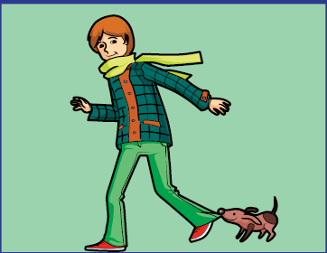

6. Надання першої медичної допомоги.
Це також ситуація, що не становить небезпеки, оскільки такі дії, як перевірка пульсу, наявності дихання, вимірювання тиску тощо не передбачають маніпуляцій «небезпечними» рідинами. Всі серйозніші дії мають здійснювати медики.
7. Укус собаки. Ми знаємо, що ВІЛ живе в деяких клітинах організму людини, але не живе в клітинах тварин. Це пояснюється біологічними особливостями вірусу, його нездатністю розмножуватись в організмі тварин та комах, швидкою руйнацією при потраплянні
всередину. Таким чином, тварини не можуть інфікуватися ВІЛ та інфікувати інших.
8. Поцілунок. При поцілунку небезпеки інфікуватись ВІЛ немає. Слина не містить ВІЛ у достатній для зараження кількості.

Slide 8
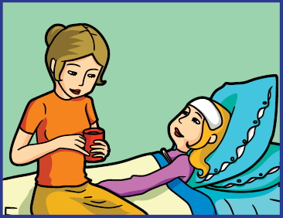

9. Догляд за хворим. Не відбувається обміну рідинами, небезпечними з точки зору інфікування ВІЛ. За умови дотримання елементарних правил гігієни, ця ситуація також є безпечною.
10. Секс із використанням презерватива.
При правильному використанні презерватива під час статевого контакту не відбувається обміну рідинами, небезпечними з точки зору інфікування ВІЛ, оскільки матеріал, з якого виготовлений презерватив (латекс), не пропускає рідини, а отже – ВІЛ, а також інші ІПСШ. Тому ризику зараження в цій ситуації немає.

Slide 9
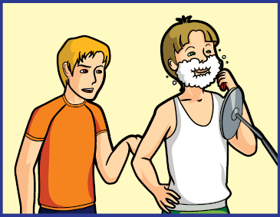
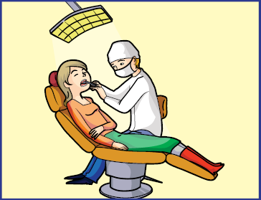
«Жовтий сектор»
11. Користування чужими засобами для гоління. Якщо людина користується лише своїми засобами для гоління, то ризик інфікування відсутній. Небезпека зараження
ВІЛ-інфекцією може виникнути тоді, коли під час гоління на шкірі виникли порізи і на чужій бритві залишилися сліди крові. Для зараження достатньо навіть незначної кількості крові, тому не слід допускати спільного використання засобів для гоління.
12. Відвідування стоматолога. ВІЛ також може передаватися через заражену кров, що залишилася на медичних інструментах. Тому варто пересвідчитись, що увесь інструментарій, яким користуватиметься лікар,
було продезінфіковано.

Slide 10
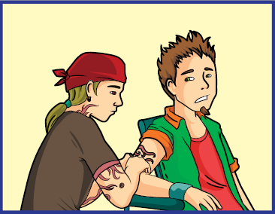
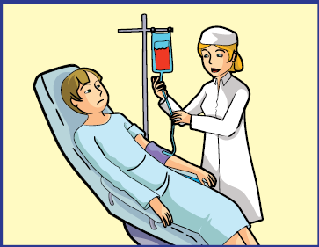
13. Татуювання та пірсинг. ВІЛ також може передаватися через заражену кров, що залишилася на інструментах для проколювання вух, нанесення татуювань та ін. Тому ці процедури найкраще робити в професійних салонах, де
інструменти стерилізують після кожного використання. У будь-якому разі це ситуація вибору– людина сама вирішує, де і як буде зроблена ця процедура та чи буде зроблена взагалі.
14. Переливання крові. Розповідаючи про цю ситуацію, слід зазначити, що випадки зараження ВІЛ через переливання крові справді були зафіксовані. Але в наш час в Україні донорська кров проходить багаторазову
перевірку, тож ризик інфікування мінімальний,
хоча теоретично ще існує.

Slide 11
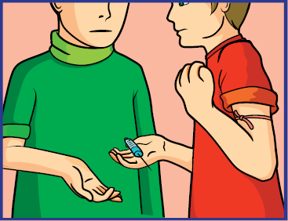
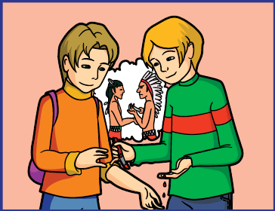
«Червоний сектор»
15. Спільне вживання наркотиків ін'єкційним шляхом. В такій ситуації ризик інфікування ВІЛ дуже високий, тому що багаторазове використання медичних голок і шприців без стерилізації може призводити до обміну незначною кількістю крові між людьми. Таким чином, вірус поширюється серед споживачів наркотиків, що користуються спільним шприцом. Немає значення, чим
був наповнений шприц. Небезпеку становить кров, яка залишилась у шприці або голці після уколу.
16. Братання (та інші ритуали, пов'язані з обміном крові). У цій ситуації відбувається потрапляння крові однієї людини у відкритий кровотік іншої людини. Зважаючи на те, що хтось із них може бути інфікований, ризик
інфікування ВІЛ дуже високий.

Slide 12


17. Передача ВІЛ від ВІЛ-інфікованої матері до дитини під час годування груддю. Якщо ВІЛ-інфікована жінка планує свою вагітність, дотримується всіх рекомендацій лікаря, вагітність проходить без патології, то ризик передачі ВІЛ дитині мінімальний. Небезпека передачі ВІЛ від інфікованої матері дитині існує до, під час або відразу після пологів, а також при грудному вигодовуванні (оскільки в жіночому грудному молоці міститься велика концентрація вірусу).
18. Передача ВІЛ від ВІЛ-інфікованої матері до дитини під час вагітності. Якщо ВІЛ-інфікована жінка планує свою вагітність, дотримується усіх рекомендацій лікаря, вагітність проходить без патології, то ризик передачі ВІЛ дитині мінімальний. Небезпека існує до (наприклад, коли інфікування відбулося під час вагітності або пошкоджена плацента), під час або відразу після пологів (якщо не робити кесарів розтин, є велика ймовірність того, що до організму дитини може потрапити інфікована кров матері), а також при грудному вигодовуванні (оскільки в грудному молоці матері велика концентрація вірусу).

Slide 13
Відповідальна поведінка
1.Чи збільшуються ризики інфікування ВІЛ для людини, яка вживає психічно активні речовини (алкоголь, наркотики)? Поясніть свою відповідь.
Так. Дуже високі шанси, що при спільному вживанні ін’єкційних наркотиків вірус може потрапити до організму людини через загальний шприц, голку або готовий розчин. Крім того, в стані наркотичного сп'яніння збільшується вірогідність того, що людина потрапить у ситуації, небезпечні з точки зору інфікування ВІЛ.
2.Хто може інфікуватись ВІЛ?
Будь-яка людина, яка легковажно поставилась до свого здоров’я та допустила випадок ризикованої поведінки.
3.У кого більше шансів зберегти своє здоров'я: у того, хто повністю покладається на свого партнера, чи у того, хто самостійно піклується про засоби безпеки при кожному сексуальному контакті?
У того, хто самостійно піклується про засоби безпеки при кожному сексуальному контакті.

Slide 14
Тест на ВІЛ
1. Як людина може дізнатись про свій ВІЛ-статус?
Людина може дізнатися про свій ВІЛ-статус тільки тоді, коли вона пройде тест на ВІЛ. Немає чітко виражених зовнішніх проявів ВІЛ-інфекції, за якими можливо визначати, інфікована людина чи ні. В Україні є два методи тестування на ВІЛ: кров з пальця для тестування швидкими тестами та кров з вени для дослідження її на ВІЛ-інфекцію в лабораторних умовах. При цьому діагноз «ВІЛ-інфекція» може ставитися тільки за умови позитивного результату тестування крові з вени в лабораторних умовах.
2. Де можна пройти тест на антитіла до ВІЛ?
У медичних установах, де передбачена ця послуга.
3. Чи є тест на ВІЛ анонімним?
В Україні конфіденційність діагнозу ВІЛ-інфекція гарантується Законом України «Про запобігання захворюванню на синдром набутого імунодефіциту (СНІД) та соціальний захист населення». Згідно з цим Законом тест на ВІЛ може бути анонімним за бажанням особи, яка має намір пройти тест на ВІЛ.

Slide 15


ВІЛ – інфікований може навчатися в школі, університеті, відвідувати мовні курси.
ВІЛ- інфіковані потребують підтримки оточення.

Slide 16
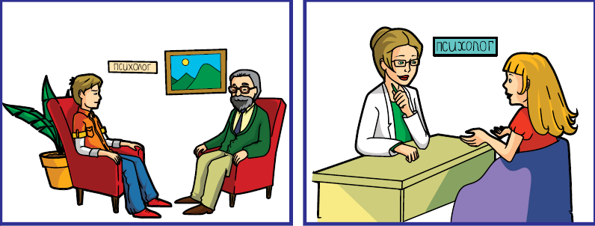

ВІЛ – інфікованій людині необхідна підтримка психолога.
Важливе значення для ВІЛ – інфікованої людини має соціальне оточення та його ставлення до цієї проблеми.

Slide 17

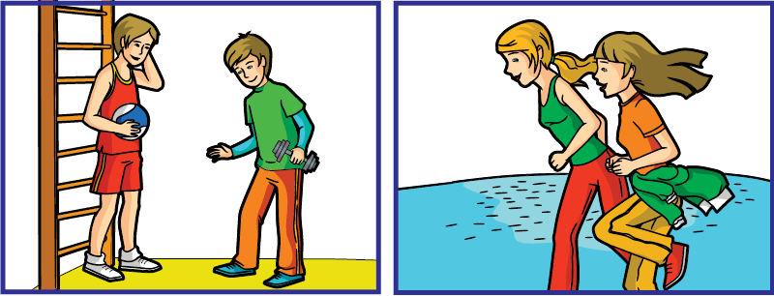
Родина та родинні стосунки мають важливе значення для людини, хворої на ВІЛ/СНІД.
ВІЛ – інфіковані можуть вести активний спосіб життя, займатися спортом.

Slide 18

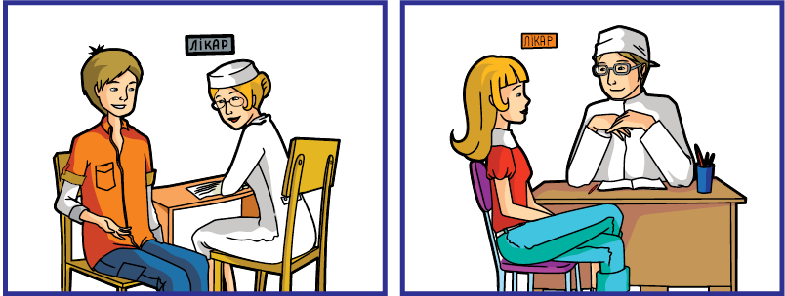
ВІЛ не передається на дискотеці, концерті, під час проведення вільного часу.
ВІЛ – інфіковані мають вільний доступ до медичних консультацій.

Slide 19


ВІЛ не передається під час спілкування з друзями по інтернету та проведення вільного часу (наприклад, за комп’ютерними іграми).
ВІЛ не передається під час спілкування з друзями.

Slide 20


Під час романтичних побачень,поцілунків, коли немає інтимних стосунків, ВІЛ не передається.

Slide 21
Епідемічна ситуація з ВІЛ-інфекції/СНІДу в Україні (на 01.01.2015р.)
1987 – 2014 рр. серед громадян України:
264 489 ВІЛ-інфікованих осіб;
75 577 хворих на СНІД;
35 425 померлих від СНІДу;
На 01.01.2015р. у ЗОЗ на обліку знаходилось:
137 970 ВІЛ-(+) (322,5 на 100 тис. населення);
33 279 хворих на СНІД (77,8 на 100 тис. населення);
Території з високим рівнем поширеності ВІЛ - південно-східні регіони України, з низьким рівнем – західні області

Slide 22
Клітини, які уражаються ВІЛ
Тканини і органи | Тип клітин
Кров | Т-лімфоцити, макрофаги
Шкіра | Клітини Лангерганса
Лімфовузли | Фолікулярні дендритні клітини
Легені | Альвеолярні макрофаги
Товста кишка, нирки | Епітеліальні клітини
Шийка матки | Клітини шийки матки
Головний мозок | Клітини олігодендроглії

Slide 23
Стійкість ВІЛ у зовнішньому середовищі
Віл не стійкий до дії багатьох фізико-хімічних чинників:
При 23-27°С у рідкому середовищі ВІЛ зберігає активність впродовж 14-25 днів;
При 36-37°С – впродовж 11 днів;
При 80-100°С – інактивується за 1-5 хвилин;
ВІЛ швидше гине при використанні дезінфектантів (6% перекис водню, 2% розчин глютаральдегіду);
ВІЛ стійкий до дії іонізуючої радіації, УФ-опромінювання, заморожування при -70°С – до 10 років.

Slide 24
Державна політика щодо ВІЛ-інфекції
Запобігання поширення ВІЛ-інфекції серед населення
Захист та забезпечення прав людей, які живуть з ВІЛ
Надання медичної допомоги
Соціальний захист населення

Slide 25
Закони України
Законодавство України у сфері протидії поширенню хвороб, зумовлених ВІЛ, базується на законах України:
Конституція України
Основи законодавства України про охорону здоров'я
Про забезпечення санітарного та епідемічного благополуччя населення
Про боротьбу із захворюванням на туберкульоз
Про протидію поширенню хвороб, зумовлених ВІЛ, та правовий і соціальний захист людей, які живуть з ВІЛ (2010р.)

Slide 26
Закон України: Про протидію поширенню хвороб, зумовлених ВІЛ, та правовий і соціальний захист людей, які живуть з ВІЛ (2010р.)
Право особи на тестування з метою виявлення ВІЛ, умови та порядок його проведення та порядок повідомлення про результати тестування.
Реєстрація та облік людей, які живуть з ВІЛ, здійснення медичного нагляду за ними.
Медична допомога людям, які живуть з ВІЛ.
Обов'язки людей, які живуть з ВІЛ.
Право людей, які живуть з ВІЛ, на інформацію.
Захист інформації про позитивний ВІЛ-статус людини від розголошення та розкриття третім особам.

Slide 27
Права пацієнта
Цивільний кодекс:
Право на життя (ст.281)
Право на охорону здоров'я (ст.283)
Право на медичну допомогу (ст.284)
Право на інформацію про стан свого здоров'я (ст.285)

Slide 28
Права ВІЛ-інфікованих пацієнтів
Закон України: “Про протидію поширенню хвороб, зумовлених ВІЛ, та правовий і соціальний захист людей, які живуть з ВІЛ (2010р.)”:
Люди, які живуть з ВІЛ, мають право на участь у допоміжних репродуктивних технологіях за умови запобігання передачі ВІЛ-інфекції від батьків майбутній дитині (ст.10)
Право людей, які живуть з ВІЛ, на інформацію. Захист інформації про позитивний ВІЛ-статус людини від розголошення та розкриття третім особам (ст.13)
Рівність перед законом та заборона дискримінації людей, які живуть з ВІЛ, та осіб, які належать до груп підвищеного ризику щодо інфікування ВІЛ (ст.14)
Крім загальних прав і свобод людини і громадянина, люди, які живуть з ВІЛ, мають також право на:
відшкодування шкоди, пов'язаної з обмеженням прав пацієнтів унаслідок розголошення чи розкриття інформації про їх позитивний ВІЛ-статус.
безоплатне забезпечення АРВ препаратами та лікарськими засобами для лікування опортуністичних інфекцій.
ВІЛ-інфіковані беруть участь у пов'язаних з ВІЛ-інфекцією наукових дослідженнях, випробуваннях відповідних медичних засобів і методів, навчальному процесі, фотографуванні, відео- та кінозйомці тільки за їх письмовою згодою.

Slide 29
Обов'язки ВІЛ-інфікованого пацієнта
Вживати заходів для запобігання поширенню ВІЛ-інфекції, запропонованих органами охорони здоров'я.
Повідомляти осіб, які були їхніми партнерами до виявлення факту інфікування, про можливість їх зараження.
Відмовитися від донорства крові, її компонентів, інших біологічних рідин, клітин, органів і тканин для їх використання у медичній практиці.
У разі невиконання обов'язків, люди, які живуть з ВІЛ, з числа іноземців, а також осіб без громадянства, які своєю поведінкою створюють загрозу здоров'ю, захисту прав і законних інтересів громадян України, можуть бути видворені за межі України в порядку, встановленому законом.

Slide 30
Стаття 130 Кримінального кодексу
Зараження вірусом імунодефіциту людини чи іншої невиліковної інфекційної хвороби
Свідоме поставлення іншої особи в небезпеку зараження вірусом імунодефіциту людини чи іншої невиліковної інфекційної хвороби, що є небезпечною для життя людини, - карається позбавленням волі на строк від трьох місяців до п'яти років.
Зараження іншої особи вірусом імунодефіциту людини чи іншої невиліковної інфекційної хвороби особою, яка знала про те, що вона є носієм цього вірусу, - карається позбавленням волі на строк від двох до п'яти років.
Дії, передбачені частиною другою цієї статті, вчинені щодо двох чи більше осіб або неповнолітнього, - караються позбавленням волі на строк від трьох до восьми років.
Умисне зараження іншої особи вірусом імунодефіциту людини чи іншої невиліковної інфекційної хвороби, що є небезпечною для життя людини, - карається позбавленням волі на строк від п'яти до десяти років.

Slide 31
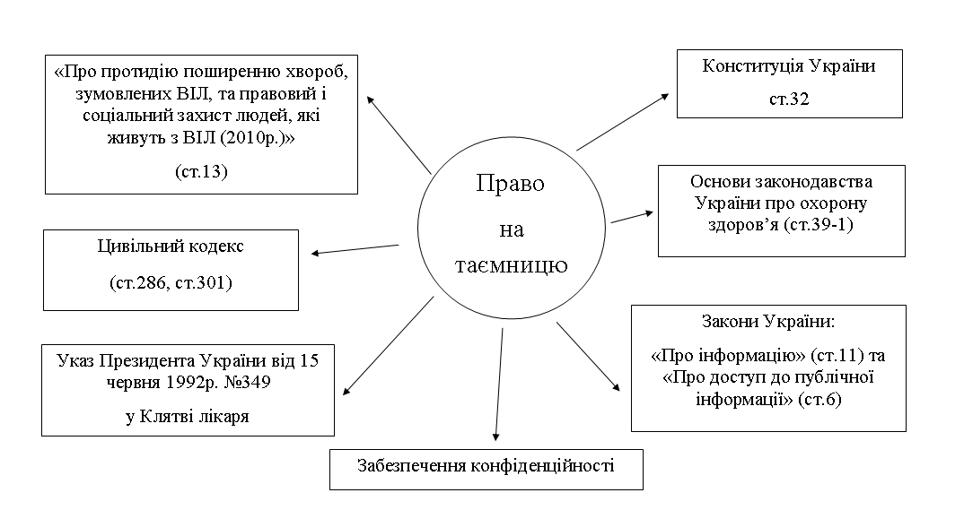
ВІЛ-ІНФЕКЦІЯ

Slide 32
Бути відкритим суспільством означає бути спільнотою, переконаною у великій цінності людського життя і демократичного устрою. Серед нас немає ані людей другого сорту, ані «гвинтиків», ані «скалок» на шляху у лісорубів.
Бути відкритим суспільством означає вгамовувати агресію і підтримувати слабших, вразливіших і тих, хто має обмежені фізичні можливості.
Бути відкритим суспільством означає любити людей, вільно мислити і виховувати вільних людей.

Slide 33
Консолідуймося в боротьбі зі страшною недугою.
Несіть свої знання, обговорюйте проблему з друзями. Вступайте у волонтерський рух.
Здоров’я вам, радості та успішного життя!

